Slide 1
Zeitplan
9:00 - 9:30 Uhr Einleitung und Setup
9:30 - 11:00 Uhr 2D – Game
Pause?
11:10 - 12:40 Uhr 3D - Game
12:40 - 13:10 Uhr Mittagspause
13:10 - 13:40 Uhr Pro builder
13:40 - 14:10 Uhr Deployszenarien und Hands On
14:10 - 16:30 Uhr Diskussion und Hands On

Slide 2
Background
HTL für Elektrotechnik in Braunau
Informatikstudium in Linz
Seit 1998 beschäftigt bei LIFEtool
Seit 2001 Lehrer in verschiedenen Fachrichtungen und Schulen
Software-Entwickler
Systembetreuer und Enduser-Support
"Mädchen für alles"

Slide 3
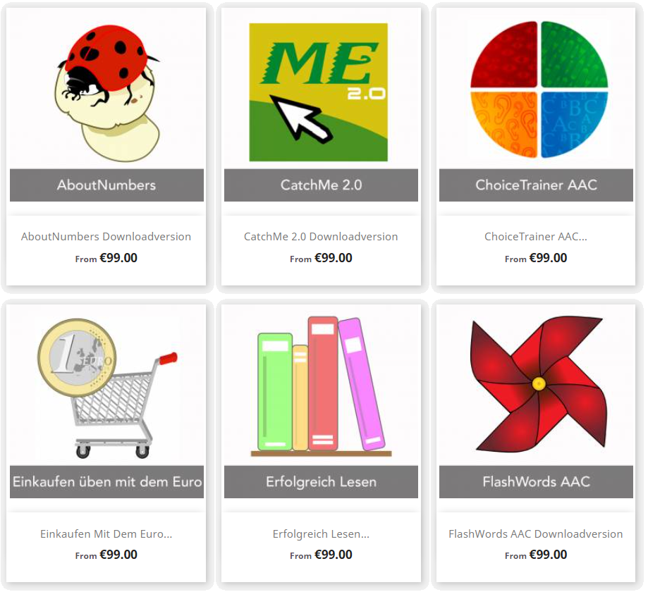
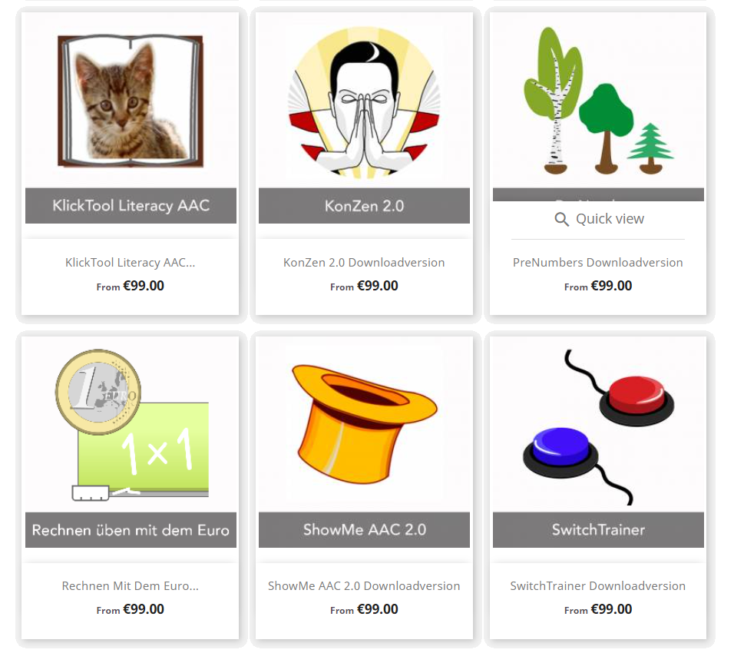
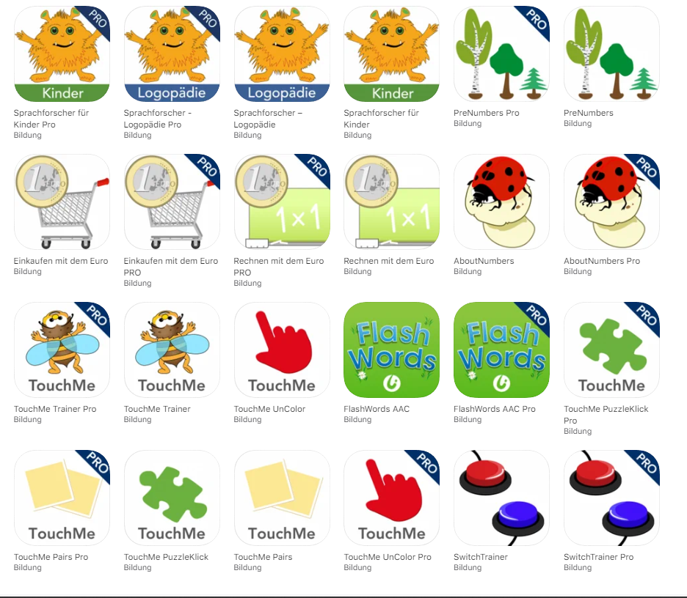
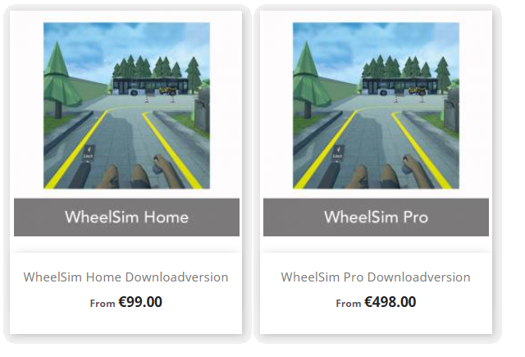
Background
Über 20 CDs bei LIFEtool
alleine oder im Team
Über 20 Apps für iOS und
14 Apps für Windows
Unity-Einstieg 2015 mit Beginn der
Unterrichtstätigkeit für die HTL GKR
Eine Unity-App: WheelSim VR

Slide 4
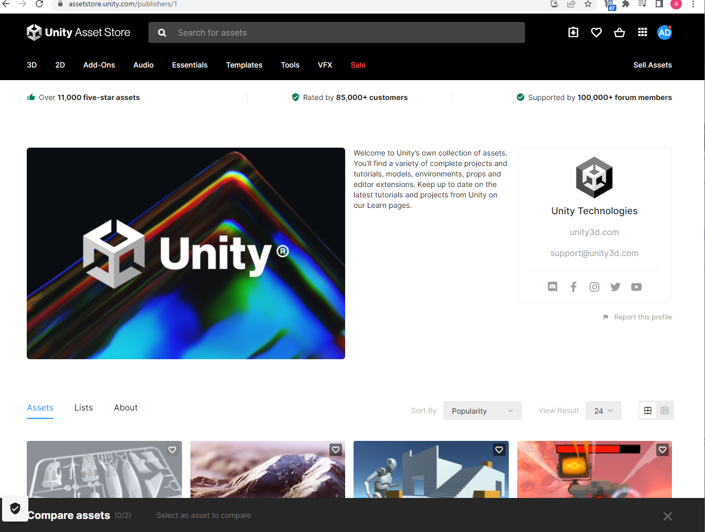
Unity Resources
https://assetstore.unity.com/publishers/1

Slide 5
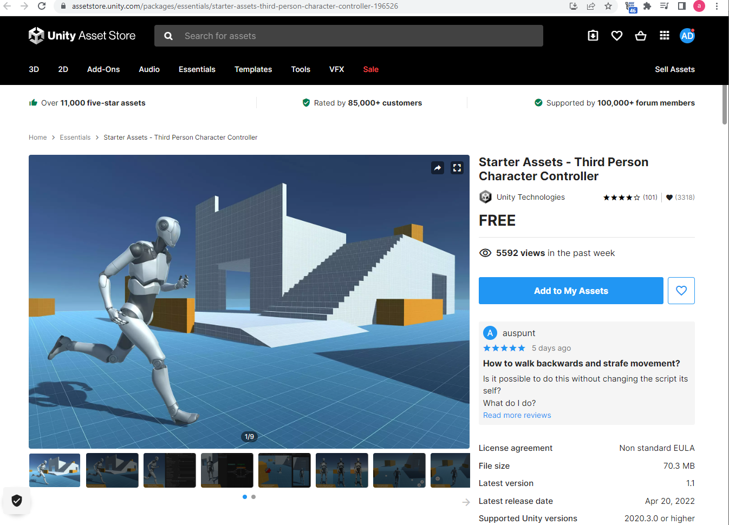
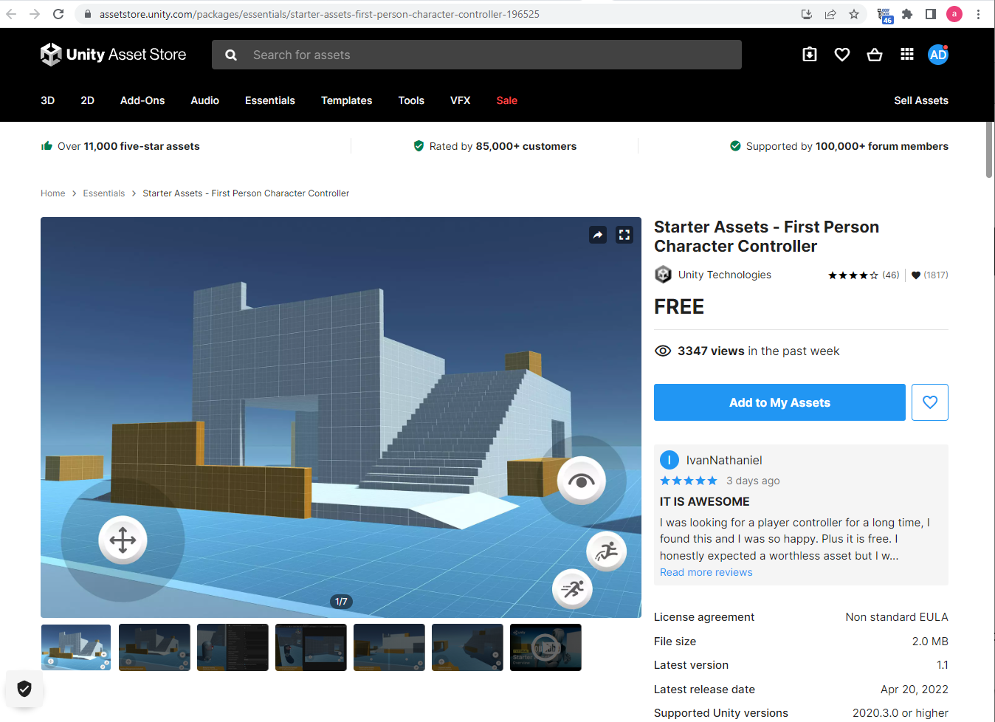
Third person / first person Controller
https://assetstore.unity.com/packages/essentials/starter-assets-third-person-character-controller-196526
https://assetstore.unity.com/packages/essentials/starter-assets-first-person-character-controller-196525

Slide 6
Ich werde zu schnell sein.
Ihr müsst mich unbedingt einbremsen.

